Slide 1
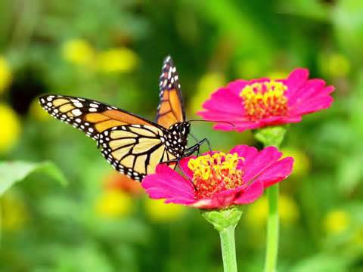
স্বাগতম

Slide 2
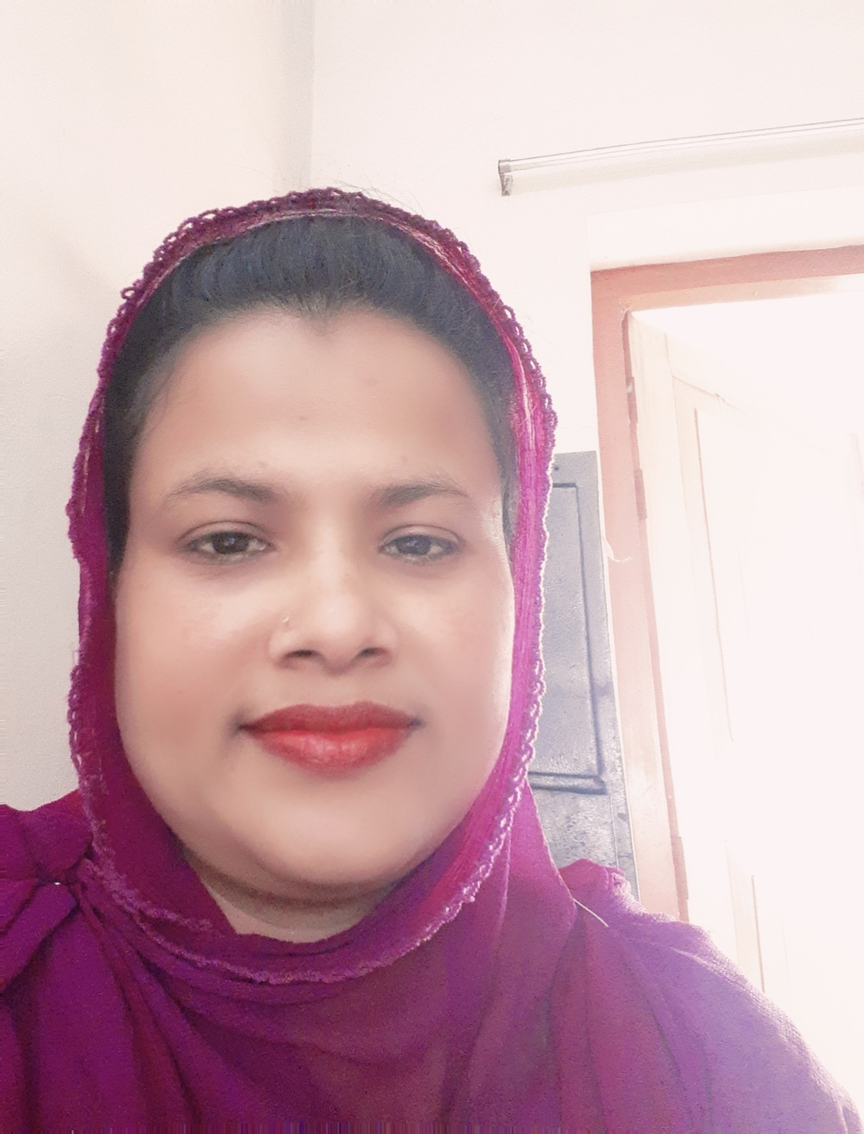
শিক্ষক পরিচিতি
নাছিমা খানম
সহঃ শিঃ
রশিদপুর ভাটিপাড়া সঃ প্রাঃ বিদ্যাঃ
জামালপুর সদর , জামালপুর ।

Slide 3
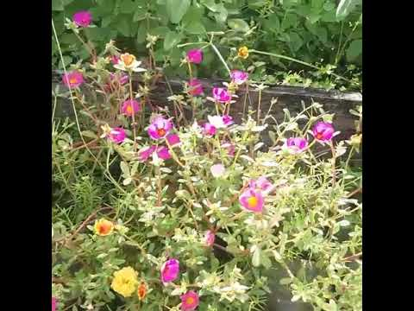
আজ আমরা কিছু ছবি দেখবো

Slide 4
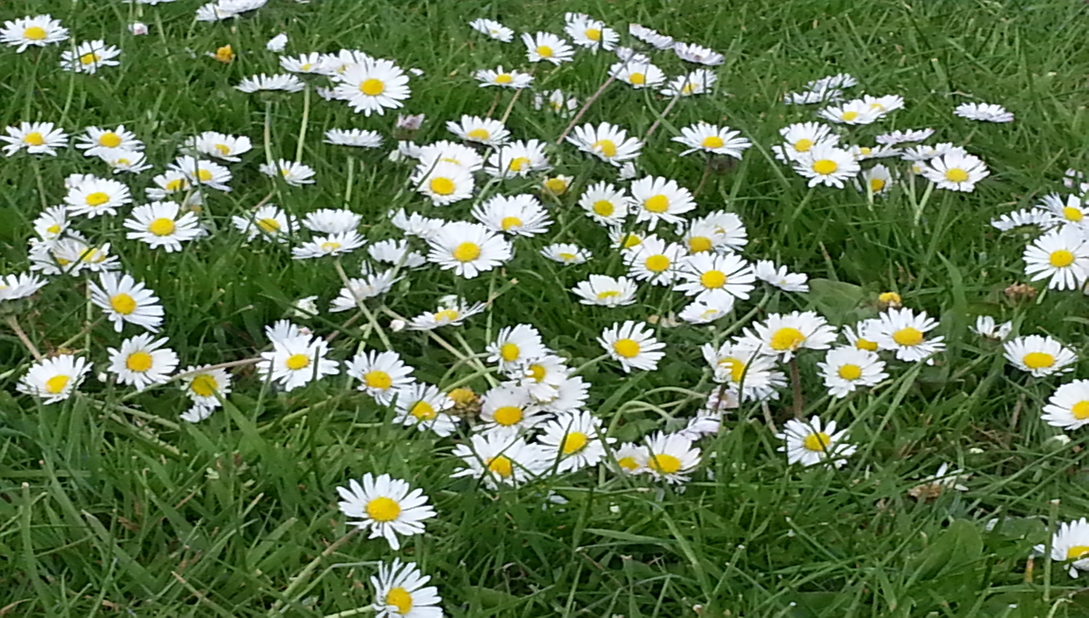

Slide 5
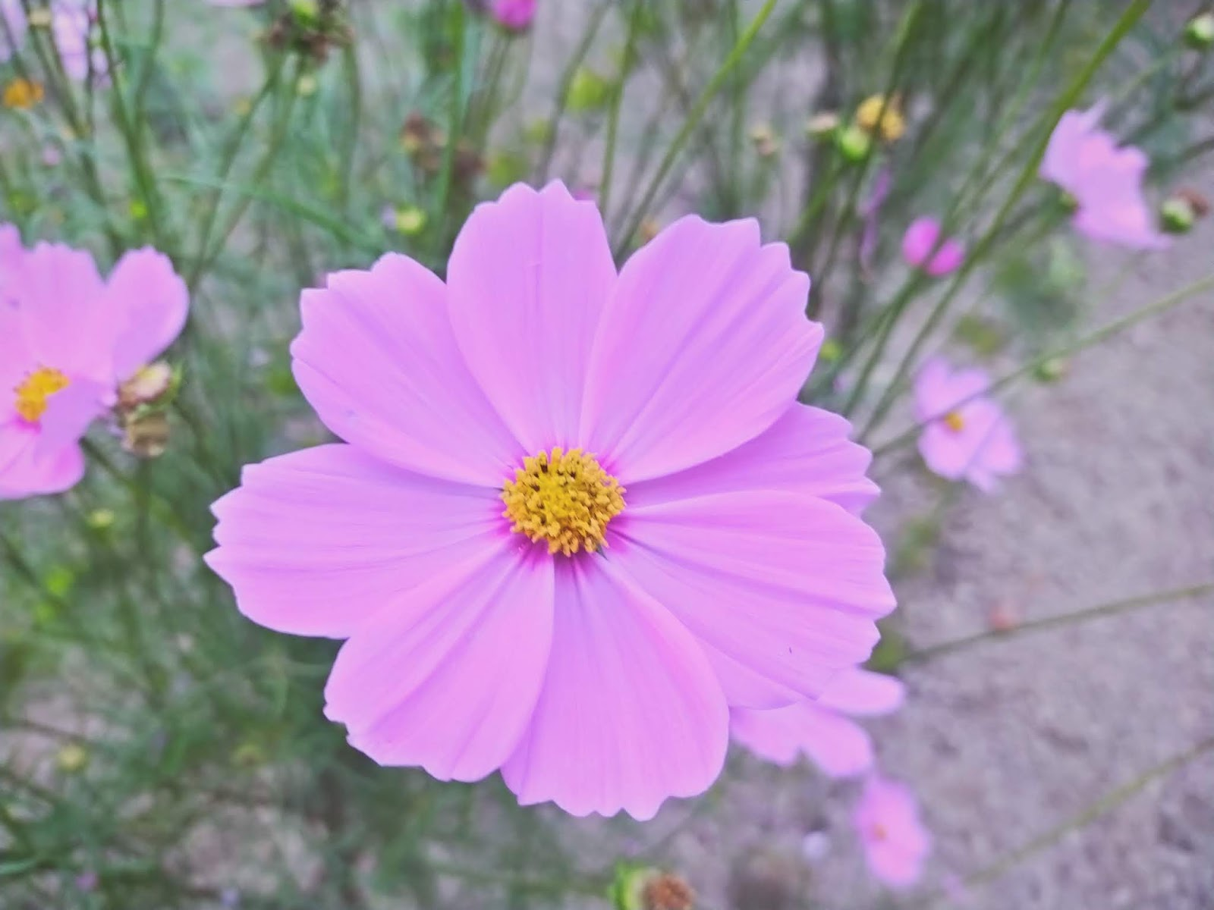

Slide 6
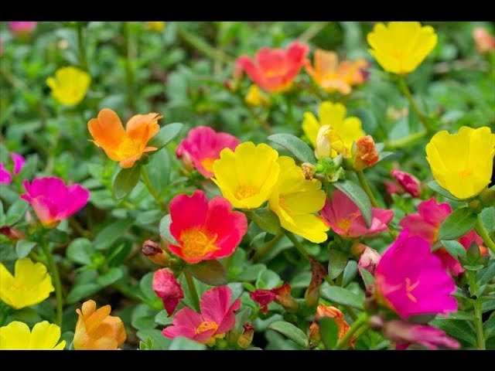

Slide 7
আজ আমরা পাঠ্যপুস্তকের ( ৭৩ ) পৃষ্ঠার ঘাসফুল কবিতাটি পড়বো ।

Slide 8
পাঠের শিরোনাম
ঘাসফুল

Slide 9
কবি পরিচিতি
জ্যোতিরিন্দ্র মৈত্র
জন্মঃ ১৯১১
মৃত্যুঃ ২৬ অক্টোবর ১৯৭৭
জেলাঃ পাবনা

Slide 10
শিখন ফল
৩. ২. ১ পরিচিত ফুল সম্পর্কে শুনে বুঝতে পারবে ।
১.৩. ২ কোন বিষয়ে প্রশ্ন করতে ও উত্তর দিতে পারবে ।
২. ৬. ১ পরিচিত ফুল সম্পর্কে বর্ণনা করতে পারবে ।
১.৪. ২ পাঠ্যপুস্তকের বাক্য প্রমিত উচ্চারণে পড়তে পারবে ।
৩. ১. ২ অন্যের লেখা বাক্য প্রমিত উচ্চারণে পড়তে পারবে ।
২. ৪. ১ বিভিন্ন ফুল সম্পর্কে লিখতে পারবে ।

Slide 11
নতুন শব্দ
দোলায় , কিরণ , ধরা , তারারা , ফোটে , স্নেহ- কণা ,রুপকথা

Slide 12
নতুন শব্দ দিয়ে বাক্য তৈরি
দোলায় = ছোট ছোট ফুল হাওয়াতে দোলায় মাথা ।
কিরণ = সকালে সূর্যের কিরণ ততটা তীব্র হয় না ।
তারারা = তারার বুকে স্নেহ- কণাগুলি ঘাস হয়ে ফুটে ওঠে ।
ফোটে = ফুল গাছে ফুল ফুটে ।
রুপকথা = বই পড়তে অনেক ভালো লাগে ।
স্নেহ-কণা = স্নেহ- কণা দিয়ে আমাদের ভরে রাখেন ।

Slide 13
দলীয় কাজ
কবিতার মূলভাব লিখ

Slide 14
একক কাজ
১। হাওয়াতে কারা মাথা দোলাচ্ছে ?
২। ঘাসফুল আমাদের কাছে কী মিনতি করেছে ?
৩। ফুল মানুষকে কীভাবে আনন্দ দেয় ?

Slide 15
মূল্যায়ন
কবি কবিতাটি আবৃত্তি করি ও না দেখে লিখি।

Slide 16
বাড়ির কাজ
তোমার প্রিয় ফুল সম্পর্কে একটি রচনা লিখো ।

Slide 17
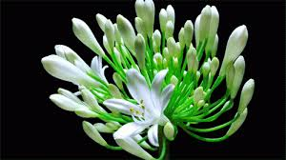
ধন্যাবাদ

